Slide 1
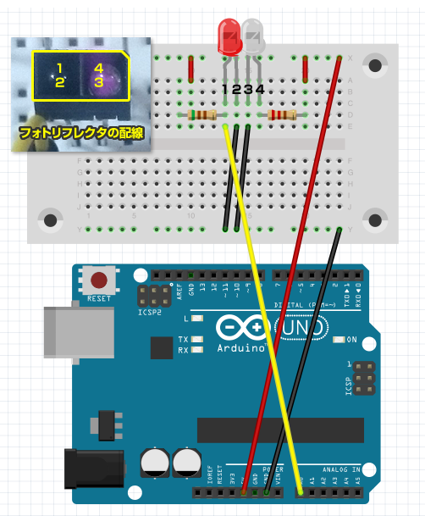




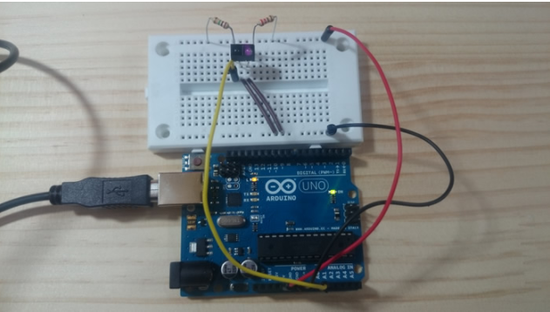
受光
発光
5[v](Vcc)
330Ω
10KΩ
④
①
10KΩ
330Ω
センサの出力電圧
③
フォトリフレクタ
②
0[v](GND)
センサの出力f電圧Vは
V=VccーRI （R＝10[KΩ]、Vcc＝5[v]）
【解説】
光がトランジスタに当たらないとトランジスタが絶縁（蛇口が閉じている）してので、電流 I=0 。ゆえに出力は
V＝VccーＲ・0
＝Vcc
＝5[v]
光がトランジスタに当たるとトランジスタが導通（蛇口が開く）するので、電流が流れる。最大出力は
V＝Vcc-RI
※より正確には光の強さによってトランジスタに流れる電流（I)が制限されるので、光の強さに応じた出力になる

